Slide 1
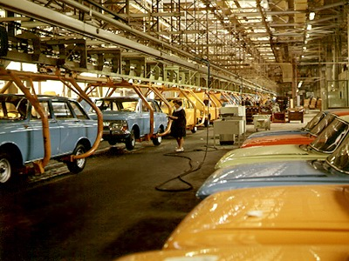
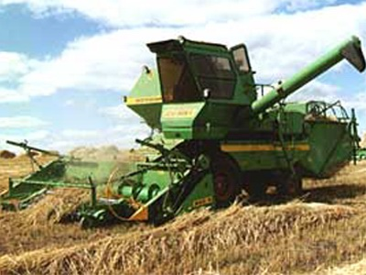
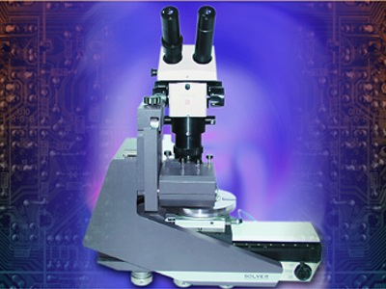

Машиностроение

Slide 2
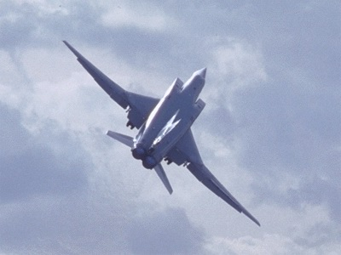
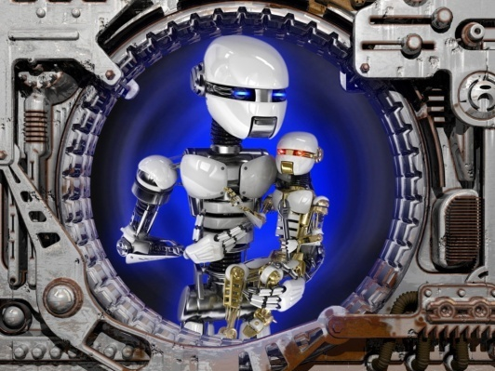
Машиностроение
- совокупность отраслей промышленности,
производящих разнообразные машины

Slide 3
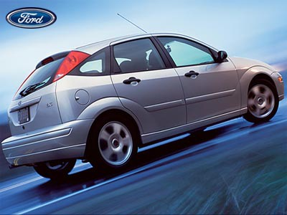
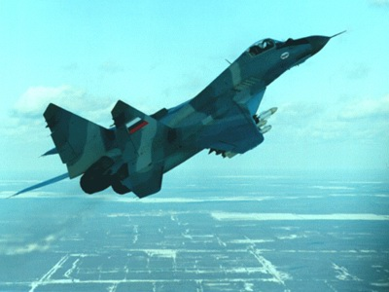
Главная задача машиностроения – обеспечить общество новыми, все более современными машинами.

Slide 4
Проблемы отечественного машиностроения:
Низкие темпы роста машиностроения.
4/5 продукции машиностроения составляет вооружение.
Диспропорции в темпах роста отраслей машиностроения.
Низкие темпы обновления продукции.
Низкое качество машин.
Монополизм.

Slide 5
Формула успешного развития машиностроения
1:2:4
1 – темпы развития экономики страны
2 – развитие машиностроения
4 – новые и новейшие отрасли машиностроения
Пример:
В 1990 г. – 1:0,98:1

Slide 6
Станкостроительная и инструментальная промышленность
Производство нефтепро-мыслового и бурового геолого-разведочного оборудования
Подъемно-транспортное
Металлургическое
Энергетическое
Машиностроение для животноводства и кормопроизводства
Автомобилестроение
Горношахтное
и горнорудное
Электротехническое
Машиностроение
Авиастроение
Тракторостроение
Приборостроение
Судостроение
Строительно-дорожное
Сельскохозяйственное
Производство
оборудования для легкой и пищевой
промышленности
Электронное
Производство нефтегазоперерабатывающего
оборудования
Химическое

Slide 7
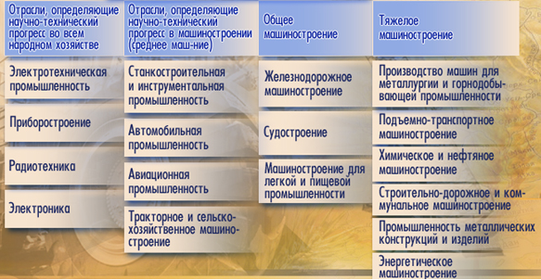
Классификация отраслей машиностроения

Slide 8

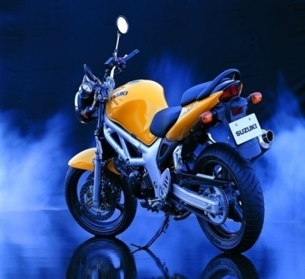
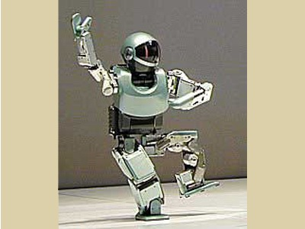
Факторы размещения предприятий машиностроения

Slide 9
1. Положение по отношению к другим машиностроительным заводам

Slide 10

Специализация стр.171

Slide 11
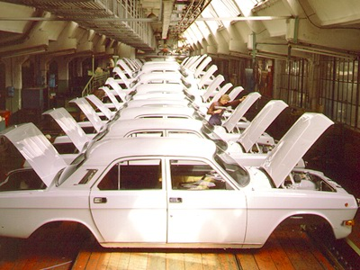
Кооперирование стр.171
Автозавод

Slide 12
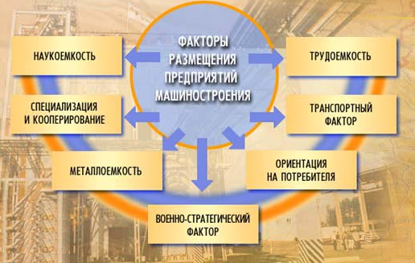

Slide 13
Докажите, что предприятия МСК связаны с другими межотраслевыми комплексами. Укажите, какой продукцией они обмениваются.
Машиностроение
Топливно-энергетический
Транспортный
Металлургический
Агропромышленный

Slide 14
Домашнее задание
§17, стр.173-174. Заполнить таблицу:
 | Отрасль машиностроения | В каком городе размещена | Название продукции
1. | Тяжелое МСт

